Slide 1
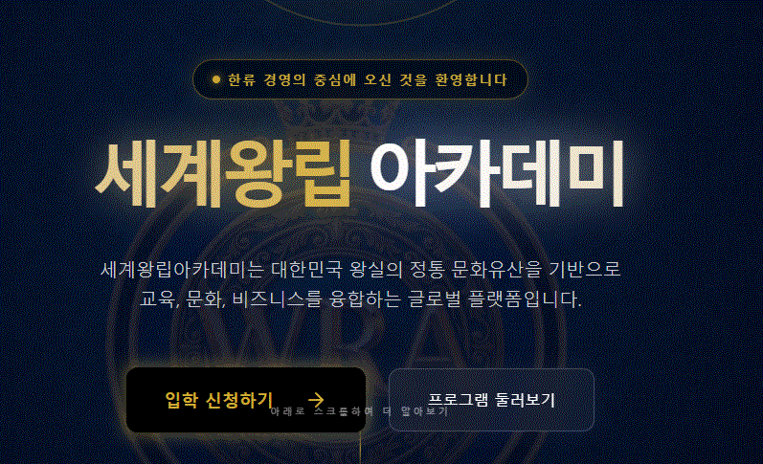


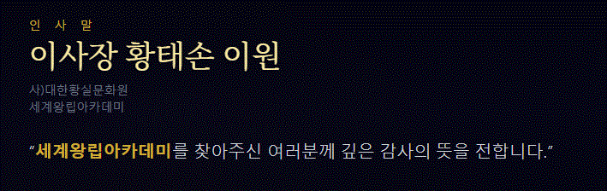
1
3
워런트수정 warrant
세가지…. 삭제
4
2
교육, 투어, 멤버쉽, 컨설팅-> 4가지 메뉴
작은 글씨 설명 없애기
세계왕립아카데미
대한황실 황태손 이 원 으로 수정
황태손인사말 흰색으로 통일

Slide 2
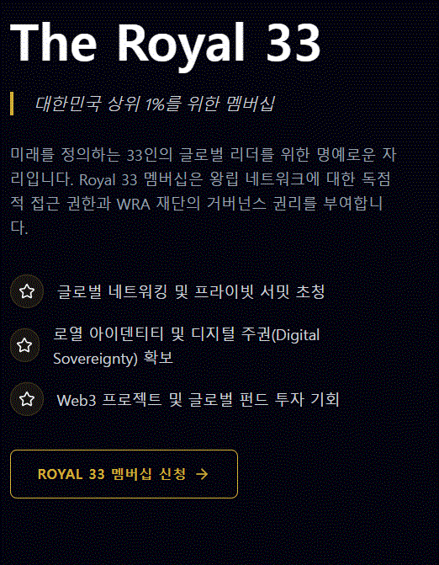
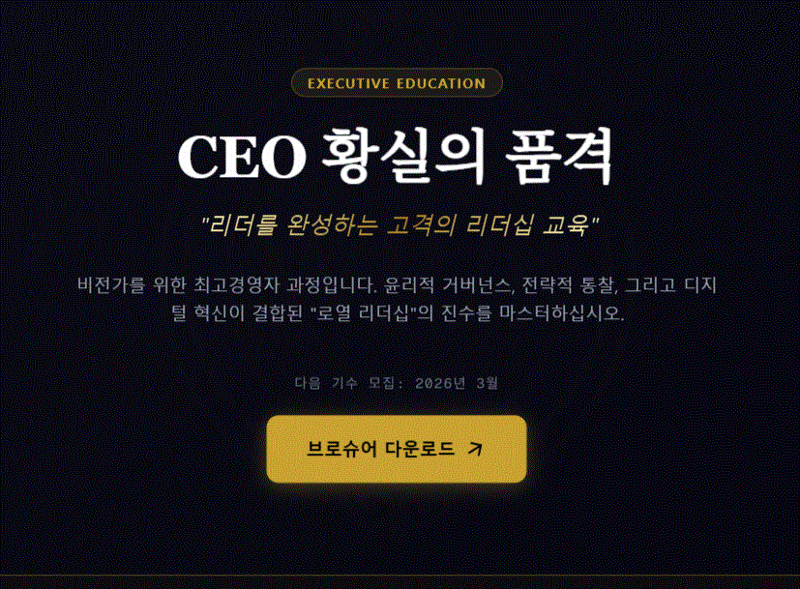
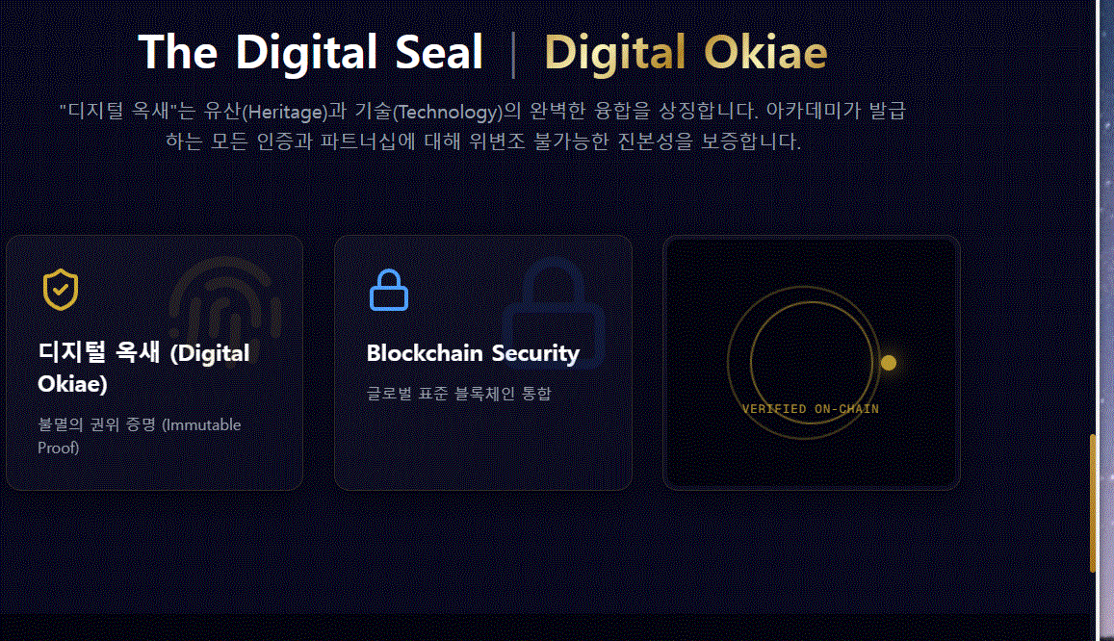
줄 은 글자 삭제
5
7
왕실 이너써클 네트워킹 수정
그대로
글로벌 네트워킹 기회 수정
삭제
삭제
6
“ 디지털 옥새’ 로 수정
Digital Seal 로 수정

